Slide 1
Configurando Modem com Conexão com Internet
Apresentação: Prof. Carlos Alberto

Slide 2
Montagem da Redes - Equipamentos
Vamos precisar de um PC
Modem DSL
Nuvem-Internet
Roteador 1941
Servidor de Internet

Slide 3
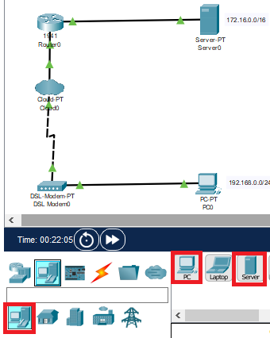
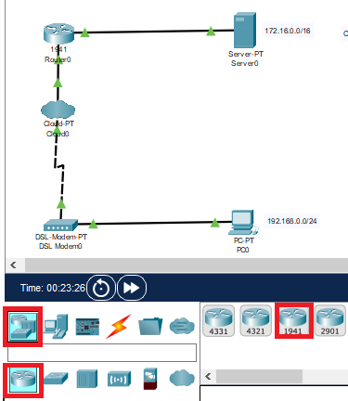
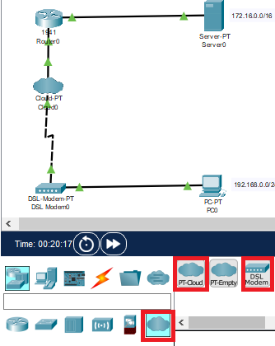
Insira um PC,Servidor, Roteador e PT-Cloud

Slide 4
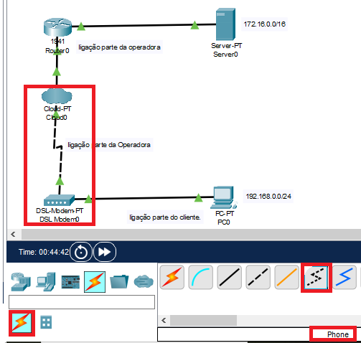
Ligação do modem a nuvem-Operadora

Slide 5
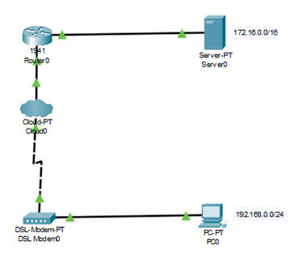
O cenário de rede deve ficar como na figura abaixo. Estou usando a tecnologia DSL, porém existem outras tecnologias de conexão com a internet.

Slide 6
Digital SubscriberLine (DSL)
É uma tecnologia de transmissão de dados via rede de telefonia. Ele utiliza a sua linha de telefonia fixa para fornecer internet banda larga. É uma evolução do serviço dial-up, pois utiliza frequências distintas para telefone e internet (dados), possibilitando o uso simultâneo dos dois.
O DSL (Digital Subscriber Line) nada mais é do que um meio de conexão a Internet que utiliza o par de fios de cobre (par trançado) da linha telefônica para poder levar mais do que uma simples fala (dados).

Slide 7
PT-Cloud
É a nuvem que representa a parte da operadora da internet.
O roteador está dentro da rede da operadora assim como ó servidor.
Para que possamos ter acesso físico e logico, para que você possa se conectar e se autêntica na rede com logim e senha. No qual fica configurado para lhe dar acesso a outros servidores na internet.

Slide 8
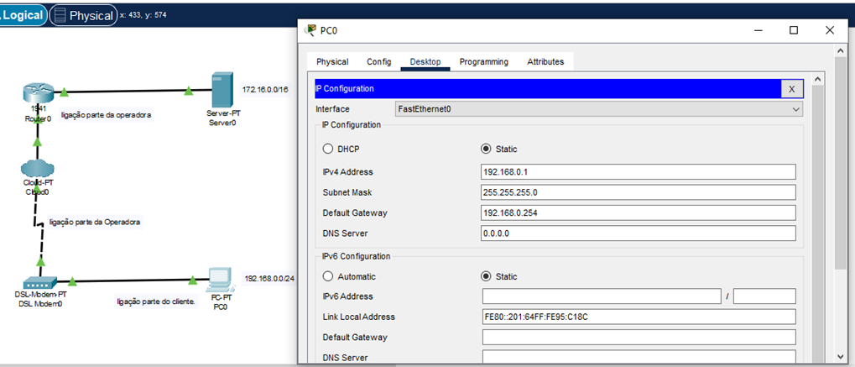
Configuração do PC
O Gateway é o IP do roteador da Rede

Slide 9
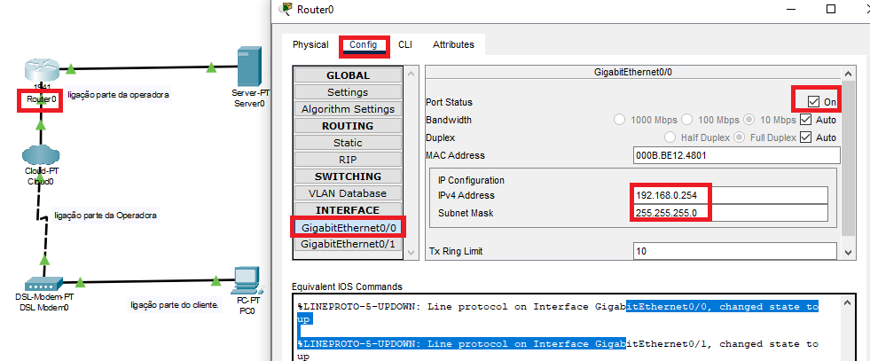
Configuração do Gateway da Rede -Cliente

Slide 10
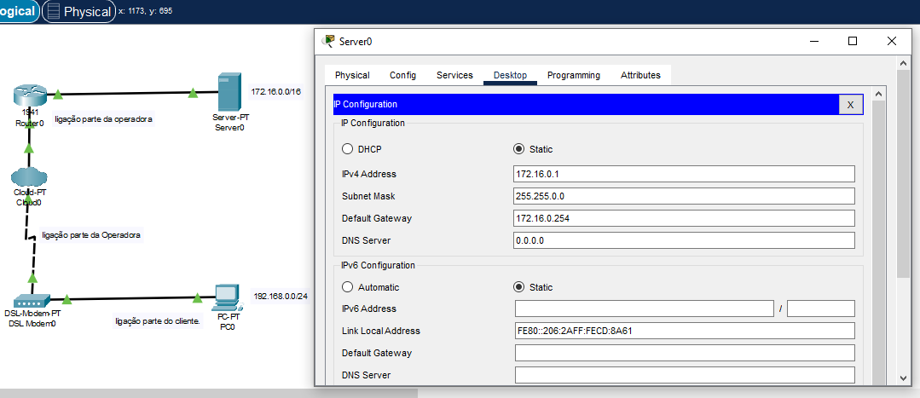
Configuração do Servidor Rede - Operadora

Slide 11
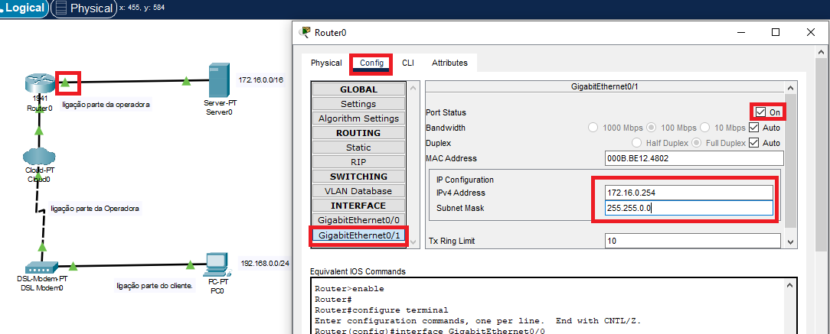
Configuração do Gateway Rede - Operadora

Slide 12
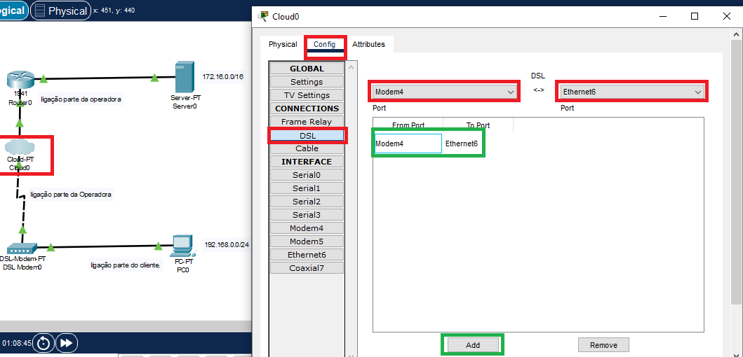
Configuração do modem do Cliente com a Operadora

Slide 13
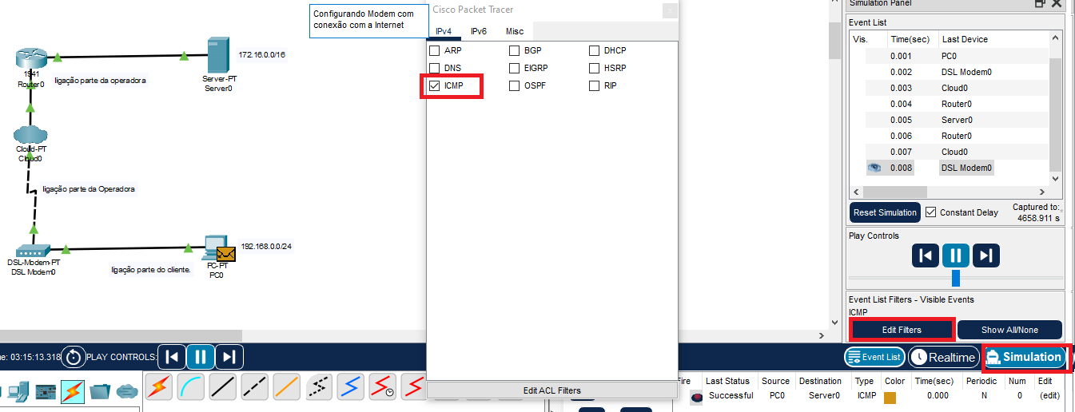
Testando a comunicação entre a rede do cliente com o provedor de Internet(Operadora)
Deixe marcado apenas o protocolo ICMP os demais protocolos ficam desmarcados.

Slide 14
Dúvidas?

